Slide 1
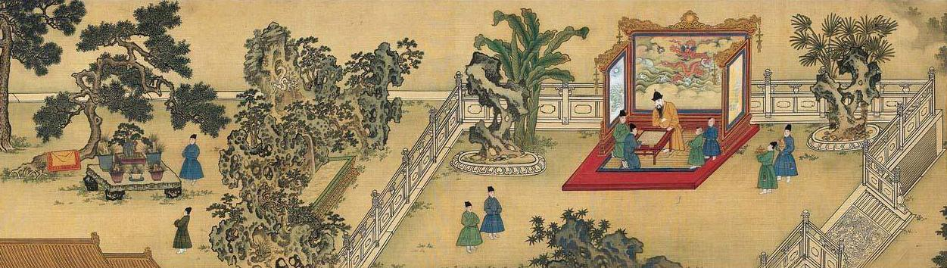
《促织》 蒲松龄

Slide 2
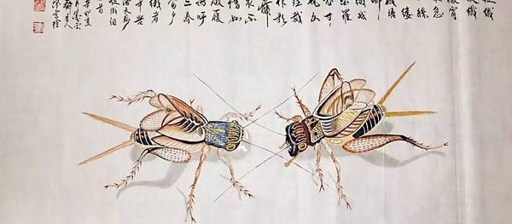
导入
有志者，事竟成，破釜沉舟，百二秦关终属楚。
苦心人，天不负，卧薪尝胆，三千越甲可吞吴。

Slide 3
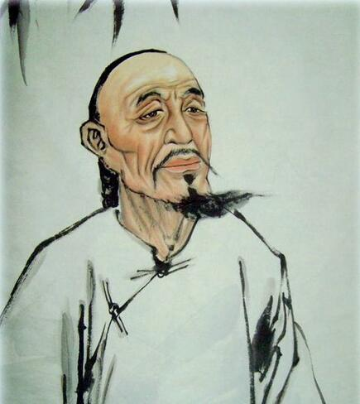
了解作者
蒲松龄(1640—1715)，字留仙，一字剑臣，号柳泉居士，淄川(今属山东淄博)人，清代小说家。出身于一个逐渐败落的地主家庭、书香世家。蒲松龄年轻时，颇有文名，但屡试不中。家贫，设馆为生，72岁时才补了一个贡生，因此对科举制度的不合理深有体验。他广泛搜集精怪鬼魅的奇闻轶事，熔铸进自己的生活体验，创作出杰出的文言短篇小说集《聊斋志异》，在作品中以花妖狐魅的幻想故事反映现实生活，寄托自己的理想。除《聊斋志异》外，蒲松龄还有文集4卷，诗集6卷，杂著《省身语录》《怀刑录》等多种，戏曲3种，通俗俚曲14种。

Slide 4
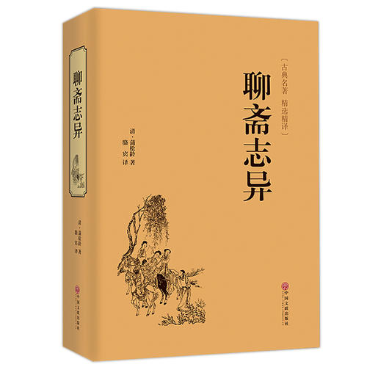
《聊斋志异》是中国18世纪成书的一部文言小说集，共491篇。“聊斋”是蒲松龄的书斋名。《聊斋志异》内容极为丰富，故事主要来自民间传说，也有根据前人传奇或现实生活进行创作的。形式多样，除小说外，还有笔记、杂文、寓言故事等。作者继承“传奇”“志怪”的传统，以说狐谈鬼的方式，抒发内心的愤懑。
作品主要内容有：①揭露当时官场的腐败黑暗，贪官污吏残害人民，如《席方平》等篇。②暴露科举制度弊端及试官的昏庸无能，如《考弊司》等篇。③描写爱情，多为人与鬼狐的恋爱故事，数量多，成就最高，如《婴宁》等篇，都写得委婉动人。作者主要运用浪漫主义的创作方法，驰骋丰富的想象，又与现实密切结合。“写鬼写妖高人一等，刺贪刺虐入骨三分”，这是郭沫若为蒲松龄纪念馆聊斋堂写的一副对联，这是对《聊斋志异》深刻的思想性和杰出的艺术性的高度概括。

Slide 5
写作背景
《促织》写的是明代宣德年间发生的事，其实大有深意。康熙年间正是清代的“盛世”，康熙本人也被视为“英主”。可当时的统治集团和康熙本人同样追求“声色犬马”，酷爱“斗鸡戏虫”。至今传下来的斗蟋蟀盆，以康、乾年间制作最精，康熙时更有以制盆扬名于世的。可见作者的创作意图，实际上是在借讲前朝“令主”当政的“治世”时代的事，来揭露“当时”“英主”当政的“盛世”的黑暗现实。

Slide 6
基 础 积 累
重点字音
猾黠 迂讷 迄今 诣问
爇香 翕辟 遽扑 掭草
不啻 奢靡 藁葬 惙然
觇视 猪鬣 龁敌 俾入
厚赉 蹄躈 裨益 惭怍
蠹虫 恩荫 长胫 角斗
抢呼欲绝 向隅而泣 翘首以待 浅尝辄止
xiá
nè
qì
yì
ruò
xī
jù
tiàn
chì
mí
gǎo
chuò
chān
liè
hé
bǐ
lài
qiào
bì
zuò
dù
yìn
jìng
jué
qiāng
yú
qiáo
zhé

Slide 7
解释词语，梳理大意
宣德间，宫中尚( )促织之戏，岁征( )民间。此物故非西产；有华阴令欲媚上官，以一头进( )，试使斗而才( )，因责常供。令以责( )之里正。市中游侠儿得佳者笼( )养之，昂( )其直( )，居( )为奇货。里胥猾黠，假( )此科敛( )丁口( )，每责一头，辄( )倾数家之产。
崇尚，喜好
征收
进奉
有才能，此处指勇猛善斗
责令
用笼子
抬高
同“值”，价值、价钱
囤积，储存
凭借，利用
摊派，征收
人口
总是

Slide 8
邑有成名者，操( )童子业，久不售( )。为人迂讷( )，遂为猾胥报充里正役，百计营谋不能脱。不终岁，薄产累尽。会( )征促织，成不敢敛( )户口( )，而又无所赔偿，忧闷欲死。妻曰：“死何裨益( )？不如自行搜觅，冀( )有万一( )之得。”成然( )之。早出暮归，提竹筒铜丝笼，于败堵( )丛草处，探( )石发( )穴，靡( )计不施，迄( )无济( )。即捕得三两头，又劣弱不中于款( )。宰严限追比，旬余，杖至百，两股( )间脓血流离( )，并虫亦不能行捉矣。转侧床头，惟思自尽。
从事
卖出，此处指考取秀才
迂拙而又不善于言辞
恰巧，正好
征敛
百姓
补益
希望
万分之一
认为……对
残破的墙垣
摸取
打开
无
最终
成功
款式，规格
大腿
形容液体湿淋淋地往下滴的样子

Slide 9
时村中来一驼背巫，能以神卜。成妻具( )资诣( )问。见红女白婆，填塞门户。入其舍，则密室垂帘，帘外设香几。问者爇香( )于鼎，再拜。巫从旁望空代祝( )，唇吻( )翕辟( )，不知何词。各各竦立( )以听。少间，帘内掷一纸出，即道人意中事，无毫发爽( )。成妻纳( )钱案上，焚拜如前人。食顷(
)，帘动，片纸抛落。拾视之，非字而画：中绘殿阁，类( )兰若( )。后小山下，怪石乱卧，针针丛棘，青麻头伏焉( )。旁一蟆，若( )将跳舞。展玩不可晓。然睹促织，隐中胸怀。折藏之，归以示成。
准备
到，前往
点燃香
祷告
嘴唇
开合。翕，合；辟，开
恭敬地站着
差失、不合
贡献，缴纳
一顿
饭的工夫，形容时间很短
像，相似
寺庙
于此
好像

Slide 10
成反复自念，得无( )教我猎虫所( )耶？细瞻景状，与村东大佛阁真逼似( )。乃强( )起扶杖，执( )图诣寺后，有古陵蔚( )起。循( )陵而走，见蹲石鳞鳞，俨然(
)类画。遂于蒿莱中侧听徐行，似寻针芥( )。而心目耳力俱穷，绝无踪响。冥搜( )未已，一癞头蟆猝然跃去。成益愕，急逐趁( )之，蟆入草间。蹑( )迹披( )求，见有虫伏棘根。遽( )扑之，入石穴中。掭( )以尖草，不出；以筒水灌之，始出，状极俊健。逐而得之。审视( )，巨身修尾，青项金翅。大喜，笼归，举家庆贺，虽( )连城拱璧不啻( )也。土于盆而养之，蟹白栗黄，备极护爱，留待限期，以塞( )官责。
莫非
处所，地方
非常相似
勉强
拿着
草木茂盛的样子
顺着，沿着
仿佛，
宛然
小草
尽力搜索
追逐
追随
拨开
立刻，马上
轻轻拨动
仔细察看
即使
止
充抵

Slide 11
成有子九岁，窥父不在，窃( )发盆。虫跃掷径出，迅不可捉。及扑入手，已股落腹裂，斯须( )就毙。儿惧，啼告母。母闻之，面色灰死，大骂曰：“业根( )，死期至矣！而翁( )归，自与汝覆算( )耳！”儿涕( )而出。
未几，成归，闻妻言，如被( )冰雪。怒索儿，儿渺然不知所往。既得其尸于井，因而化怒为悲，抢( )呼欲绝。夫妻向隅[
]，茅舍无烟，相对默然，不复聊赖( )。日将暮，取儿藁葬( )。近抚之，气息惙然( )。喜置榻上，半夜复苏。夫妻心稍慰，但蟋蟀笼虚，顾之则气断声吞，亦不敢复究儿。
打开
一会儿
祸种，惹祸的东西
你父亲
算账
流泪，哭泣
覆盖
碰撞，指头撞地
面对着
墙角(哭泣)
依赖，指望
用草席裹着尸体埋葬
气息微弱的样子

Slide 12
自昏达曙，目不交睫( )。东曦既驾，僵卧长愁。忽闻门外虫鸣，惊起觇视( )，虫宛然尚在。喜而捕之，一鸣辄( )跃去，行且速。覆之以掌，虚若无物；手裁( )举，则又超忽( )而跃。急趁之，折过墙隅，迷其所往。徘徊四顾，见虫伏壁上。审谛( )之，短小，黑赤色，顿非前物。成以其小，劣之。惟彷徨瞻顾，寻所逐者。壁上小虫忽跃落衿袖间。视之，形若土狗，梅花翅，方首，长胫( )，意似良。喜而收之。将献公堂，惴惴恐不当意，思试之斗以觇( )之。
村中少年好事者驯养一虫，自名“蟹壳青”，日与子弟角，无不胜。欲居之以为利，而高其直，亦无售者。径( )造庐( )访成，视成所蓄，掩口胡卢而笑。因出己虫，纳比笼中。成视之，庞然修伟，自增惭怍( )，
睡觉
窥视，探看
就
同“才”
形容跳得轻快而高
细察
腿
暗中察看
径直，直接
到家
惭愧

Slide 13
不敢与较。少年固( )强( )之。顾( )念蓄劣物终无所用，不如拼博一笑，因合纳斗盆。小虫伏不动，蠢若木鸡。少年又大笑。试以猪鬣毛撩拨虫须，仍不动。少年又笑。屡撩之，虫暴怒，直奔，遂相腾击，振奋作声。俄见小虫跃起，张尾伸须，直龁( )敌领( )。少年大骇，解令休止。虫翘( )然矜( )鸣，似报主知。成大喜。方共瞻玩，一鸡瞥来( )，径进以啄。成骇立愕呼。幸啄不中，虫跃去尺有咫( )。鸡健进，逐逼之，虫已在爪下矣。成仓猝莫知所救，顿足失色。旋见鸡伸颈摆扑，临视，则虫集( )冠上，力叮不释。成益惊喜，掇置笼中。
坚持，一定
强迫，迫使
但
咬
脖子
举，指鼓起翅膀
得意，骄傲
突然而来
一尺多。咫，八寸
止

Slide 14
翼日( )进宰，宰见其小，怒诃成。成述其异，宰不信。试与他虫斗，虫尽靡( )。又试之鸡，果如成言。乃赏成，献诸抚军。抚军大悦，以金笼进上，细疏其能。既入宫中，举天下所贡蝴蝶、螳螂、油利挞、青丝额一切异状遍试之，无出其右者。每闻琴瑟之声，则应节而舞。益奇之。上大嘉悦，诏赐抚臣名马衣缎。抚军不忘所自( )，无何(
)，宰以卓异闻( )，宰悦，免成役。又嘱学使俾( )入邑庠。后岁余，成子精神复旧，自言身化促织，轻捷善斗，今始苏耳。抚军亦厚赉( )成。不数岁，田百顷，楼阁万椽，牛羊蹄躈各千计；一出门，裘马过世家焉。
次日。“翼”同“翌”
倒下
由来，来源
没多
久
上报
使
赠送，赏赐

Slide 15
异史氏曰：“天子偶用一物，未必不过此已忘；而奉行者即为定例。加以官贪吏虐，民日贴( )妇卖儿，更无休止。故天子一跬步，皆关民命，不可忽也。独是成氏子以蠹( )贫，以促织富，裘马扬扬(
)。当其为里正、受扑责( )时，岂意其至此哉？天将以酬长厚者，遂使抚臣、令尹，并受促织恩荫( )。闻之：一人飞升，仙及鸡犬。信夫！”
抵押
蛀虫，比喻胥吏
得意的
样子
杖击的责罚
恩惠荫庇

Slide 16
整体感知
1，全文以什么为线索？
促织。
2，围绕线索“促织”，概括故事梗概。
征促织——捕促织——卜促织——得促织——毙促织——化促织——斗促织——献促织——议促织。

Slide 17
问题探究
1，明确《促织》得开端、发展、高潮、结局。
情 节 | 内 容 | 段 落 | 线 索
序幕
朝廷征促织
第1段
开端
成名被摊派，捕促织
第2段
发展
成妻卜促织、成名得促织
第3～4段
促 织
高潮
成子毙促织、化促织；成名斗促织
第5～7段
结局
成名献促织
第8段
尾声
作者议促织
第9段

Slide 18
问
题
探
究
2．围绕“促织”的主线，本文的故事情节经历了三次大的转折，请简要分析是哪三次转折，然后思考作者这样安排情节的好处？
(1) 第一次，岁征促织，成名破产受刑，无计可施，走投无路时得到神巫指点，成名得虫。
第二次，节外生枝，成子弄死促织，投井自杀，成家陷入绝境。
第三次，成子起死回生，魂化促织，成家因祸得“富”。
(2)这样安排避免了一览无余，并且情节的跌宕起伏，还丰满了故事，深化了主题。情节随着促织的得失而起伏不定，意在揭示封建社会中百姓的命运如同草芥一般任人宰割，让读者在惊心动魄的陡转中体会到统治阶级的残酷。

Slide 19
赏析描写、语言艺术
问题探究
成名听说儿子误毙促织则( )，得子尸于井则转而为( )，见子气息惙然则转而为( )，但顾蟋蟀笼虚则又转而为( )。忽闻门外虫鸣则既惊且( )，然见促织短小则认为它( )；视之，意似良，又转而为( )。将献公堂，不知能否合官老爷意，心中又( )。
明确： 怒 悲 喜 愁 喜 劣 喜 恐
作用：由怒而悲，由悲而喜，起伏的心理变化深刻地写出了这小小的促织是如此牵动着老百姓的心，主宰着人的命运，有力地揭示了当时统治阶级的荒淫，官贪吏虐致使百姓家败人亡的罪恶现实。
3.文章第6段，找出表示成名心理变化的单音节词语，并体会心理描写的作用。

Slide 20
合作探究：
1、文章开头交代“宫中尚促织之戏，岁征民间”的情节有何用意？
2、写成名妻子求神有什么深刻用意？
3、成名“目不交睫”“僵卧长愁”是担心儿子的安危吗？
4、小说写小促织的才能和善斗，采用了什么手法？

Slide 21
1、文章开头交代“宫中尚促织之戏，岁征民间”的情节有何用意？
点题，开宗明义，点明故事的起因，揭示矛盾产生的社会根源。“宫中”二字把矛头直指封建最高统治者，为主人公成名一家悲剧性的遭遇做了充分的铺垫。
起因：
朝廷征虫，百姓破产

Slide 22
2、写成名妻子求神有什么深刻用意？
①求神问卜得促织，这个情节符合民众的欣赏水平，使小说具有神怪色彩，更有趣味；
②人只有在陷入绝境的情况下才去求神，求神可以给人精神寄托，不至于绝望；反映了成名一家在现实中已走投无路；
③求神问卜得促织这个情节于波澜中显平稳，推动了故事情节的发展。

Slide 23
3、成名“目不交睫”“僵卧长愁”是担心儿子的安危吗？
成名一夜未眠，愁的不是儿子的安危，而是上哪儿捉促织，如何交差。眼看期限在即，交不了差，唯有死路一条，真是一筹莫展，愁肠百结。儿子的生命竟然不如一只小小的促织，作者写来真是满含悲愤。 突出了成名夫妇的悲惨处境，揭露了当时黑暗的社会现实。

Slide 24
4、小说写小促织的才能和善斗，采用了什么手法？
①动作描写（细节描写）：写小虫“暴怒，直奔”，“腾击”“跃起，张尾伸须，直龄敌领”这一系列动作细节展示了小促织的勇敢善斗。
②夸张：鸡的出现和“径进以啄”，形成极其危急的情势，而“小虫”以其机敏出人意料地将鸡制伏，以夸张笔法显示了小促织的神奇本领。
③对比（欲扬先抑）：“蟹壳青”的斗无不胜、“庞然修伟”，与成名的小促织“伏不动，蠢若木鸡”形成对比，突出其虽小，却善斗。
④侧面衬托：写少年从“笑”到“骇”的表现从侧面作了渲染衬托。

Slide 25
深入探讨文章思想内容
1，文章最后一段“异史氏曰”是否多余？
2，本文结局是喜的，但本文是喜剧吗？
3，这篇小说是对现实的批判，可是情节三大转折中前后两个却是虚幻的，这样安排会不会削弱文章的批判性？

Slide 26
问题探究
“每责一头，辄尽数家家产”
“故天子一跬步，皆关民命，不可忽也”
篇末附“异史氏曰”，是作者自己假托之名。这是仿效《史记》“太史公曰”的笔法附在每篇后面的评论。本文结尾以及异史氏的评论，是揭露封建统治的罪恶和当时政治的腐败黑暗。

Slide 27
2、本文的结局是喜的，但本文是喜剧吗？
①喜剧的结局，虫，是逐级献上去，奖，是逐级赏下去，似乎从上到下皆大欢喜。点出成子“自言身化促织”，真是挥洒出一把辛酸的眼泪。而逐级的赏赐乃至政绩的考核，竟然都是因为献虫有功，而不是国计民生的政绩，朝廷的荒唐无道就显得可悲可叹。
②《促织》揭露社会黑暗，政治荒唐。锋芒所向，从皇帝直到里胥，谴责了整个统治阶级和各级行政官员。《促织》是血泪的控诉，却编写成一出喜剧，以喜写悲，这样的喜剧叫人开心不起来，反而陷入更加深沉的悲哀。

Slide 28
3，这篇小说是对现实的批判，可是情节三大转折中前后两个却是虚幻的，这样安排会不会削弱文章的批判性？
这样安排并没有削弱文章的批判性，它体现出了小说浪漫主义和现实主义相结合的取材特点。第一个虚幻情节是成名夫妻由求神问卜得佳虫。这个情节提炼了现实生活，旧时人们陷入绝境，往往寄希望于求神问卜，但神图那么灵验却是虚幻的。作者虚构这个虚幻情节，正是曲折地反映了成名夫妇实际上已无生路，读者读后，自会体会到这一点。
第二个虚幻情节是成名的儿子魂化蟋蟀而且轻捷善斗。魂化蟋蟀本不可能，但这个虚幻情节却有着强烈震撼人心的揭露、批判力量。其意图在于证明，成子以自身性命化小虫去让皇帝玩赏，这正是鞭笞皇帝视民命如小虫。非但没有削弱本文的批判力量，还从更高的层次上强化了批判力量。试想，一个九岁孩子，经历着多么大的肉体和精神折磨，这比成名夫妻的身陷绝境，更使读者感到心情沉重。

Slide 29
讨论升华
1，主人公成名跌宕起伏的命运是幸运的还是不幸的？
2，如果你是成名，你会怎么做？

Slide 30
明晰主旨
这篇小说通过成名一家不幸遭遇的描写，深刻揭示了为政者之贪婪、凶残、自私，批判了封建官僚制度的腐朽、横征暴敛的罪恶，表现了老百姓为生计奔波的劳苦、辛酸和艰难，寄托了作者对受尽欺凌和迫害的下层群众的深切同情。

Slide 31
素材积累--蒲松龄名句
1.性痴则其志凝。故书痴者文必工，艺痴者技必良。
世之落拓而无成者，皆自谓不痴者也。
2.一人飞升，仙及鸡犬。
3.泪中为写相思字，写到相思泪转多。
4.天下快意之事莫若友，快友之事莫若谈。
5.达人观之，生死一耳；何必生之为乐，死之为悲？
6.始知千里之物，狐能摄政，而不敢终留也。
7.置身青云无忘贫贱，此其所以神也。今日车中贵介，宁复识戴笠人哉？
8.宴笑友朋多，患难知交寡。
9.欲读天下之奇书，须明天下之大道。

Slide 32
基础积累

Slide 33
1、通假字
昂其直
如被冰雪
手裁举
虫跃去尺有咫
通“值”，价值
通“披”覆盖
通“才”
通“又”
翼日进宰
而翁归
取儿藁葬
通“翌”，第二天
通“你”
通“缟”，草席

Slide 34
2、词类活用
岁征民间
得佳者笼养之
早出暮归
取儿藁葬
名作状，每年
名作状，用笼子
名作状，在早上、在晚上
名作状，用草席
日与子弟角
时村中来一驼背巫
力叮不释
名作状，每天
名作状，这时
名作状，用力

Slide 35
2、词类活用
试使斗而才
旬余，杖至百
上于盆而养之
自名“蟹壳青”
名作动，有才能
名作动，用杖打
名作动，放置
名作动，命名
故天子一跬步
裘马过世家焉
独是成氏子以蠹贫以促织富
名作动，走半步、一步
名作动，穿着皮衣， 骑着马
名作动，受穷， 变富

Slide 36
3、词类活用
昂其直
辄倾数家之产
成然之
成以其小，劣之
使…高，抬高
使…倾尽/竭尽
认为…是对的
认为…劣/差
益奇之
有华阴令欲媚上官
成述其异
认为…奇特
献媚，巴结
奇特的本领

Slide 37
4、特殊句式
此物故非西产
遂为猾胥报充里正役
村中少年好事者驯养一虫
楼阁万椽
判断句
被动句
定语后置
定语后置
掭以尖草
问者爇香于鼎
既而得其尸于井
覆之以掌
介词结构后置
介词结构后置
介词结构后置
介词结构后置

Slide 38
5、表示时间的词
俄见小虫跃起
旋见鸡伸颈摆扑
少间，帘内掷一纸出
斯须就毙
俄：不久，一会儿
旋：随即，跟着就
少间：一会儿
斯须：一会儿
未几，成归
无何，宰以卓异闻
既而得尸于井
食顷，帘动
未几：没多久
无何：没多久
既而：不久，随后
食顷：吃一顿饭的工夫

